Slide 1
Sophgo EMI问题常见分析思路与措施
Version: 0.2
Release date: 2022/05/05
Author:SOPHGO HW Team

Slide 2
EMI常见问题整改思路
了解各个模块的工作基频
确认结构、走线、布局等相互之间的干扰
确认EMI频点与基频的关系，频点相互之间的关系 确认是倍频还是频率泄露
定位频率源头
通用措施（增加GND连接性、屏蔽、绕线、包地、RC）
降IO与展频
PCB Layout注意事项

Slide 3
了解各个模块的工作基频
DDR3：1066MHz、933MHz、800MHz
eMMC：HDR52(50MHz)、HS200(187.5MHz/150MHz)
Sensor：MCLK(307/327：37.125MHz；2053:27MHz)
MIPICSI CLK(307/327：230MHz；2053:300MHz)
Panel：MIPIDSI 720P(220MHz)
SDIO: 2.0(50MHz),3.0(200MHz)
如上最好用示波器测波形，再次确认实际频率点

Slide 4
了解各个模块的工作基频
USB: 2.0(480Mbps); 3.0(5Gbps)
NFC:13.56MHz
SPI:28MHz，75MHz，5MHz，0.5MHz等都有
RMII/RGMII CLK：25MHz/50MHz
D类功放，1MHz，744KHz等等
如上最好用示波器测波形，再次确认实际频率点

Slide 5
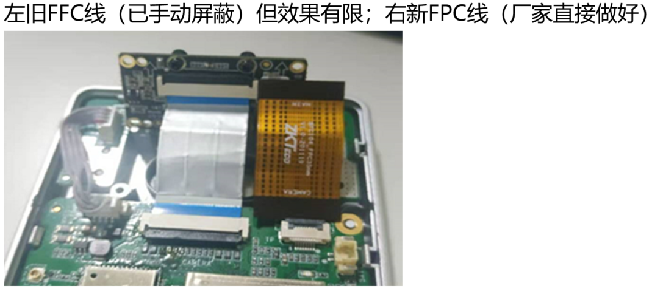
确认结构、走线、布局等相互之间的干扰
高速信号线材与低速信号线材不要平行，交叉点做磁屏蔽
类似如下这种布局，sensor板排线和灯板排线交叉，则很容量让sensor MCLK的辐射耦合到灯
板排线上，导致EMI很差。

Slide 6
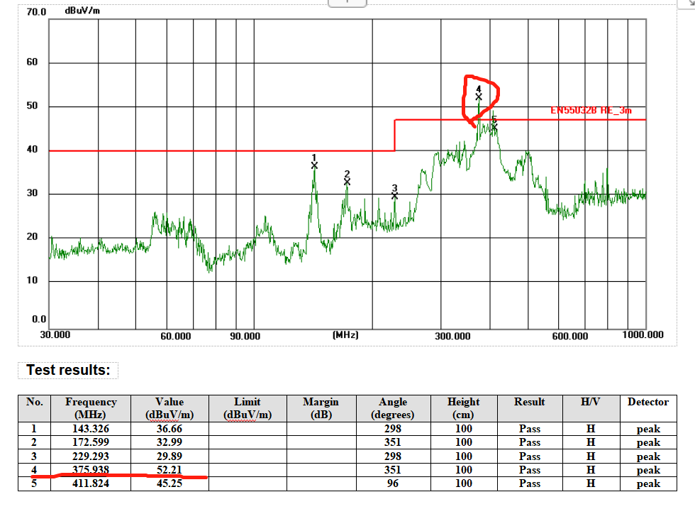
确认EMI频点与基频的关系，频点相互之间的关系
187.5MHz的2倍

Slide 7
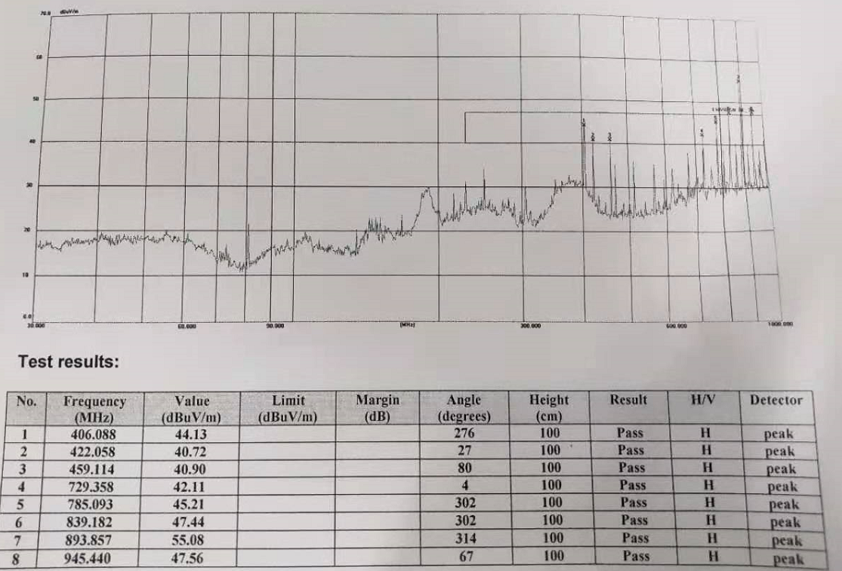
确认EMI频点与基频的关系，频点相互之间的关系
893.857-839.182=54.675
是MCLK 27MHz的2倍
945.44-893.857=51.583
839.182-785.093=54.089
是MCLK 27MHz的2倍

Slide 8
定位频率源头
关闭、断开此模块
拔掉、断电、直接接地等，来看此模块相关的频点是否会消失；
通过寄存器把强CLK信号切成GPIO OUTPUT LOW模式；
屏蔽、隔离此模块
用屏蔽罩、磁性材料等先做个隔离，看是否会消失；
改变此模块的工作频点
比如MCLK、SDIO CLK等等，都可以通过软件改频率；
如上实验务必确保到位！！！

Slide 9
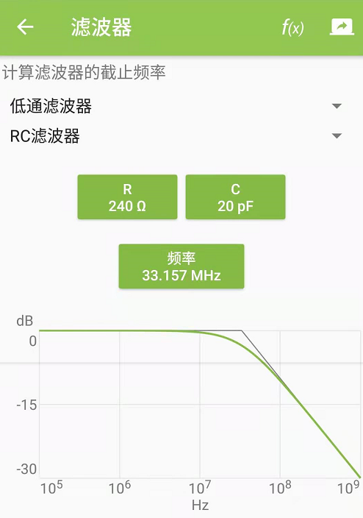
降IO与展频
RC降IO 驱动能力与波形转换速率
排线上如果有较高频率的信号，往往是EMI的重灾区，比如Sensor MCLK，SD卡转板SDIO CLK等等，要预留RC，实际上件选择R大，C小。已滤波频率为原频率的3-5倍左右比较合适。

Slide 10
降IO与展频
寄存器降IO驱动能力
寄存器降IO转换速率
Sophgo SG2000 PINOUT表格中“3. 管腳控制寄存器”里可以设置如上
CAM_MCLK0 | ioblk_G10_REG_CAM_MCLK0 | 0x0300_1C54 | ioblk_G10_REG_CAM_MCLK0_PU | 2 | 0x0 | 上拉電阻使能. 0=無效; 1=有效 | Pull up enable 0=disable; 1=enable
 |  |  | ioblk_G10_REG_CAM_MCLK0_PD | 3 | 0x1 | 下拉電阻使能. 0=無效; 1=有效 | Pull down enable 0=disable; 1=enable
 |  |  | ioblk_G10_REG_CAM_MCLK0_DS0 | 5 | 0x0 | 輸出驅動能力檔位 bit 0 | Output buffer Driving Strength bit 0
 |  |  | ioblk_G10_REG_CAM_MCLK0_DS1 | 6 | 0x1 | 輸出驅動能力檔位 bit 1 | Output buffer Driving Strength bit 1
 |  |  | ioblk_G10_REG_CAM_MCLK0_ST0 | 8 | 0x0 | 輸入施密特觸發器強度控制. bit 0 | Input buffer Schmitt trigger level bit 0
 |  |  | ioblk_G10_REG_CAM_MCLK0_ST1 | 9 | 0x0 | 輸入施密特觸發器強度控制. bit 1 | Input buffer Schmitt trigger level bit 1
 |  |  | ioblk_G10_REG_CAM_MCLK0_HE | 10 | 0x0 | 弱電平維持器(Bus holder) 使能 . 0=無效 ; 1=有效 | Bus holder enable 0=disable; 1=enable
 |  |  | ioblk_G10_REG_CAM_MCLK0_SL | 11 | 0x0 | 輸出電平轉換速率限制. 0=無效(較快) ; 1=有效(輸慢) | Output Buffer Slew Rate Limit 0=disable; 1=enable

Slide 11
降IO与展频
寄存器切换频率源或者切不同频率点
寄存器开SSC展频
例如MCLK0(CAM0) switch to CLK_AUX3(XTAL_25MHz)
devmem 0x03000150 32 0x00000101
devmem 0x030011A0 32 2
# MCLK1 switch to CLK_AUX2 (xtal 25M)
devmem 0x0300014C 32 0x00000101
devmem 0x03001194 32 2
MCLK0(CAM0) switch to CLK_AUX3(DISPLL_1188/44=27MHz)
devmem 0x03000150 32 0x00001669
devmem 0x030011A0 32 2
# MCLK1 switch to CLK_AUX2 (disppll 27M)
devmem 0x0300014C 32 0x00001669
devmem 0x03001194 32 2
# disppll_ssc_syn_span
devmem 0x03002868 32 825
# disppll_ssc_syn_step
devmem 0x0300286C 32 14790
# en_ssc(bit 1)
devmem 0x03002860 32 $(($(devmem 0x03002860) | 0x02))
# bit 0 toggle
devmem 0x03002860 32 $(($(devmem 0x03002860) ^ 0x1))
DISPPLL 27+ SSC EMI 后，893MHz频点被打散了；EMI实测有效；短期1个小时内，画面正常稳定，超过1个小时没有观察，客户用register设定看看
具体register不同案子有差异，此处只做思路说明，不供具体参考

Slide 12
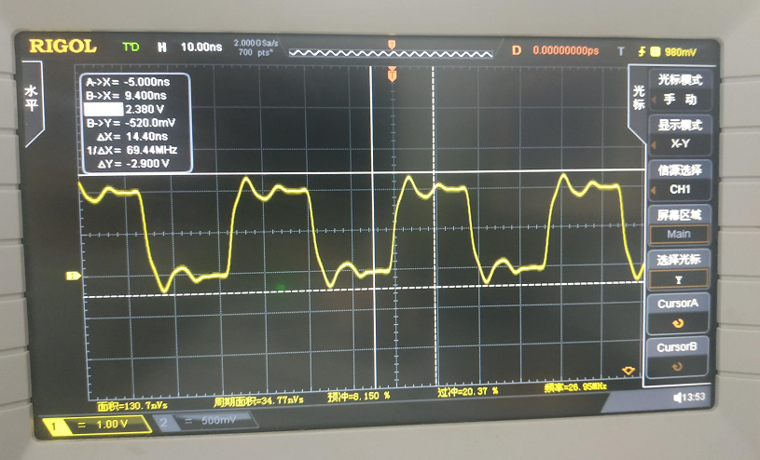
降IO与展频
未降IO driver时波形上下冲比较厉害

Slide 13
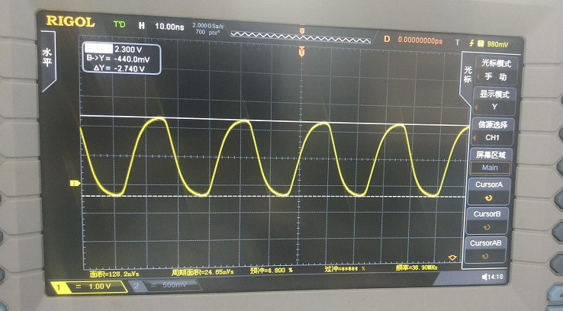
降IO与展频
降IO后波形开始平滑

Slide 14
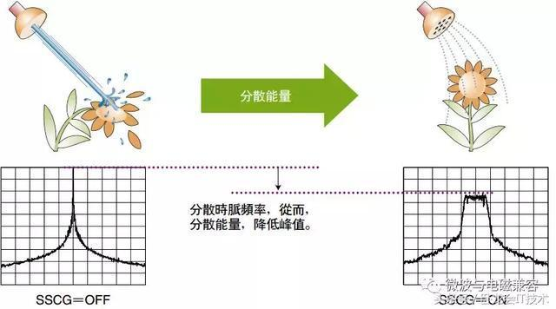
降IO与展频

Slide 15
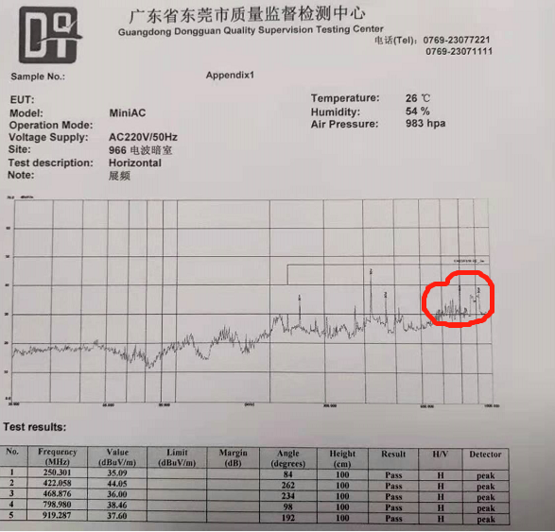
降IO与展频
降IO driver后测试效果

Slide 16
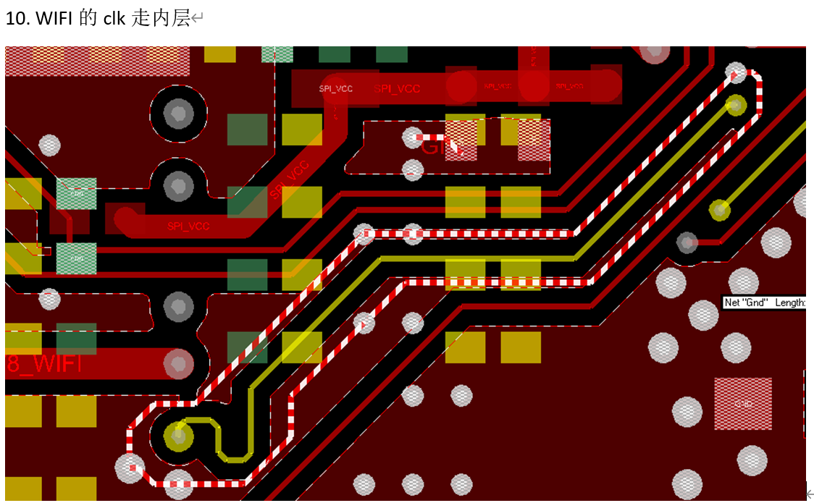
PCB Layout注意事项
TTL/CMOS等IO的高速信号
从经验来看，Sensor MCLK是第一重灾区，eMMC CLK/SDIO CLK/RMII CLK/RGMII CLK/NFC等等是第二重灾区，此类信号优先考虑完全走内层，并且完整包GND并下GND VIA，至少要与周边信号间距3W。
排线、拖尾线等 线材类，容易耦合相关干扰，并将其EMI能力放大，此类信号走线要尽可能避开高速信号、射频信号等等。

Slide 17
为您服务是我的荣幸！

